Slide 1


Chào mừng các em đến với tiết Tiếng Việt - Lớp 2

Slide 2




Khởi động

Slide 3
1. Giờ trước em đã học bài gì?
Đáp án: Chơi chong chóng

Slide 4
2. Chong chóng thường làm bằng gì?
Đáp án: bằng giấy

Slide 5
3. Thân dài đầu nhọn có bi,
Nếu đè lên giấy chữ thì ra ngay
Là cái gì?
Đáp án: Cái bút

Slide 6
4. Thân hình chữ nhật,
Chữ nghĩa đầy mình,
Ai mà muốn giỏi,
Sẽ phải nhìn tôi.
Là gì?
Đáp án: Quyển sách

Slide 7
Ôn tập và đánh giá
cuối học kì 1
Notes:
Bài giảng thiết kế bởi: Hương Thảo - tranthao121006@gmail.com

Slide 8


  Tiết 1 + 2

Slide 9


Tiếng Việt
Ôn tập và đánh giá cuối học kì 1 (t1 + 2)

Slide 10
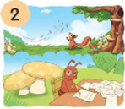
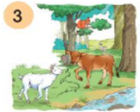
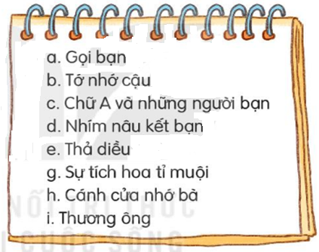
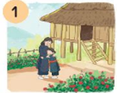
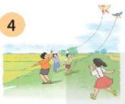
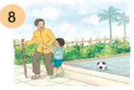
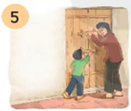

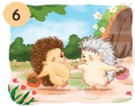
1. Nhìn tranh nói tên các bài đã học.

Slide 11
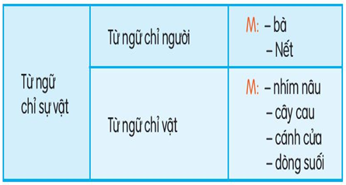
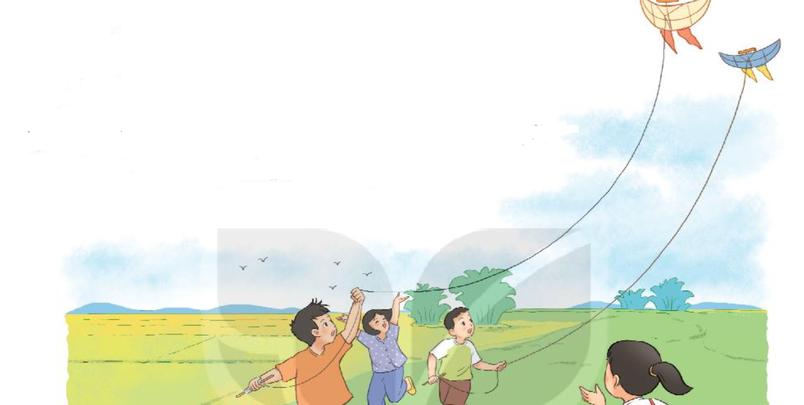
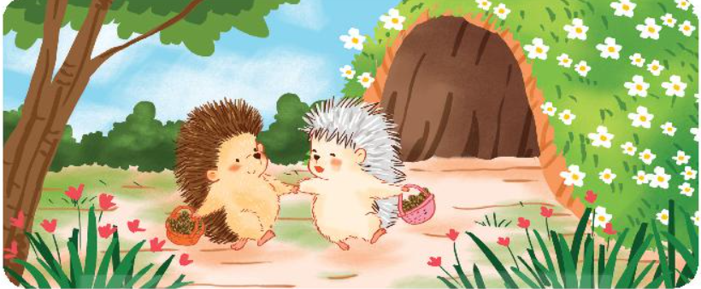
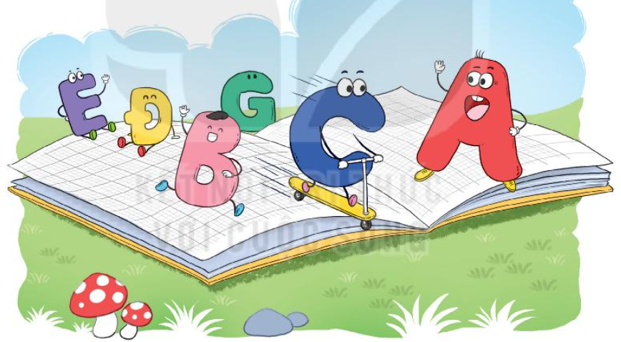
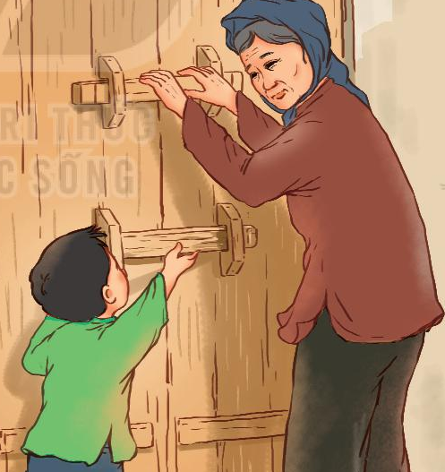
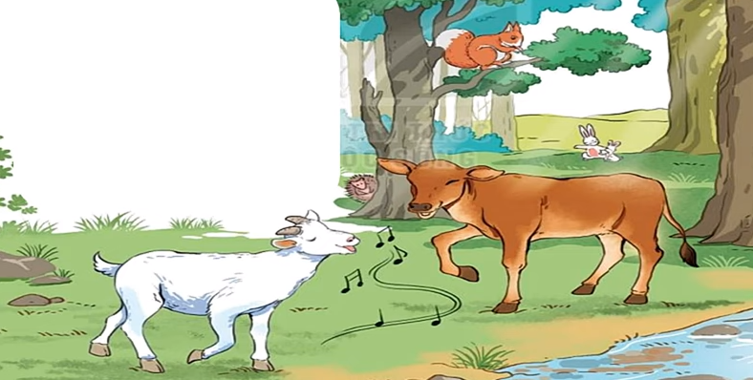
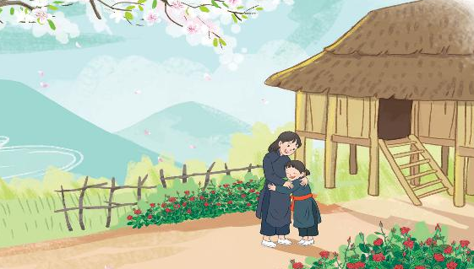
2. Dựa vào các tranh vẽ ở bài tập 1, tìm từ ngữ chỉ sự vật theo mẫu dưới đây:
Na,
cháu,
Việt,
ông.
nhà,
hoa hồng,
sóc,
kiến,
bê vàng,
dê
trắng,
rừng,
diều,
đồng ruộng,
bút,
nhím trắng,
vở,
quả bóng, ...

Slide 12
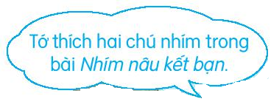
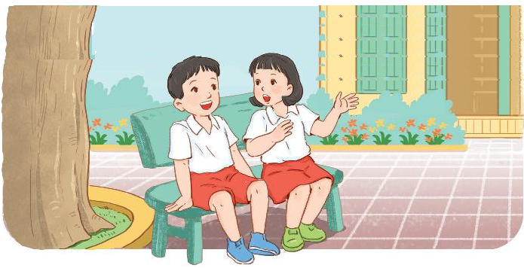
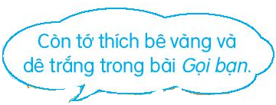
3. Đọc lại một bài đọc em thích, nêu chi tiết, nhân vật hoặc hình ảnh trong bài khiến em nhớ nhất.

Slide 13
  Tiết 3 + 4

Slide 14
Tiếng Việt
Ôn tập và đánh giá cuối học kì 1 (t3 + 4)

Slide 15
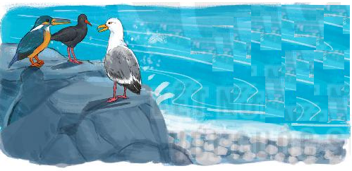
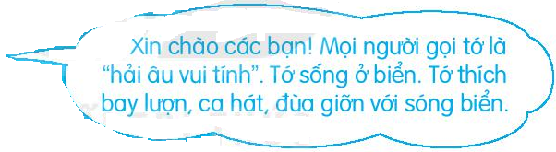
4. Đọc lời của chim hải âu và trả lời câu hỏi.
Chào hải âu! Mình rất vui được làm quen với bạn.
- Theo em, chim hải âu nói những câu trên với ai, trong tình huống nào?
- Đóng vai một loài chim khác, đáp lời hải âu.
Nói với bạn là loài chim khác, trong tình huống tự giới thiệu bản thân.

Slide 16
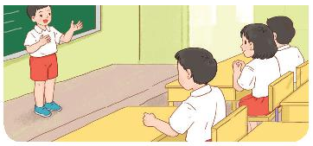
5. Thực hành luyện nói theo tình huống.
a. Tình huống 1: Nếu em chuyển lớp hoặc chuyển trường, em sẽ giới thiệu về mình như thế nào với các bạn trong lớp mới?
- Chào các bạn! Tôi tên là ... Tôi chuyển đến từ trường (lớp)... Rất vui được học cùng các bạn.
b. Tình huống 2: Lớp em có một bạn ở trường khác chuyển đến. Em sẽ nói gì với bạn để thể hiện sự thân thiện?
- Chào bạn ... Rất vui vì lớp mình có thêm bạn.

Slide 17
  Tiết 5 + 6

Slide 18
Tiếng Việt
Ôn tập và đánh giá cuối học kì 1 (t5 + 6)

Slide 19
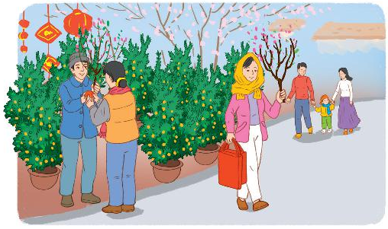
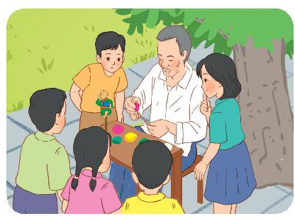
6. Dựa vào tranh, tìm từ ngữ:
a. Chỉ người, chỉ vật:
người bán đào,
người bán quất,
người mua hàng,
người nặn đồ chơi,
bạn nam,
bạn nữ,
em bé,
cây quất,
túi đồ,
đồ chơi,...
b. Chỉ hoạt động:
mua hàng,
bán hàng,
nặn đồ chơi,
xem,
nhìn,
đi chợ, ...

Slide 20
Tiếng Việt
Ôn tập và đánh giá cuối học kì 1 (t5 + 6)
Bài 6 (tr 139)
a. Từ chỉ người, chỉ vật: .................................
b. Từ chỉ hoạt động: ..........................................

Slide 21
7. Nói 2 – 3 câu về một nhân vật trong tranh.
G:
- Người đó là ai?
- Người đó đang làm gì?
- Em có nhận xét gì về cử chỉ, hành động,... của người đó?

Slide 22
8. Chọn dấu chấm, dấu chấm hỏi hoặc dấu chấm than thay cho ô vuông.
Chị: - Em đang viết gì đấy ?
Em: - Em đang viết thư cho em .
Chị: -Hay đấy ! Trong thư nói gì ?
Em: - Ngày mai, nhận được thư em mới biết .
(Theo Tiếng cười học trò)

Slide 23
  Tiết 7 + 8

Slide 24
9. Nghe – Viết
Niềm vui là gì?
Gấu hỏi sóc:
- Sóc ơi, niềm vui là gì?
- Niềm vui là được nằm trong vòng tay mẹ đếm sao trời. - Sóc trả lời gấu.
Thấy kiến đi qua, gấu hỏi:
- Bạn kiến ơi, niềm vui là gì?
- Niềm vui là trời tạnh ráo, chúng tớ không phải chuyển nhà.
(Theo Truyện hay cho bé)
Trong bài có những dấu câu nào?
Gấu nhận được câu trả lời của các bạn thế nào?
Trong câu chuyện có những nhân vật nào?
Gấu hỏi các bạn điều gì?

Slide 25
Nghe – Viết
Niềm vui là gì?
Gấu ...

Slide 26
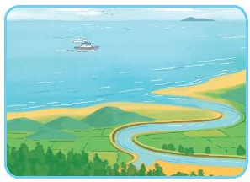
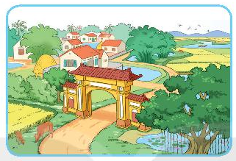
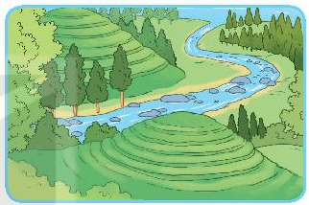
10. Tìm tiếng chứa iên hoặc yên thay cho ô vuông.
Biển rộng mênh mông.
Xóm làng bình yên.
Miền núi có ruộng bậc thang.

Slide 27
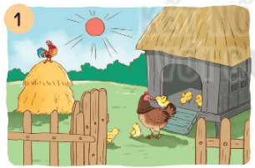
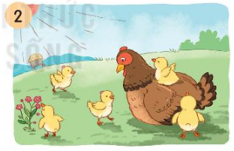
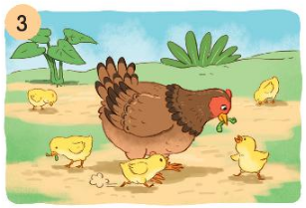
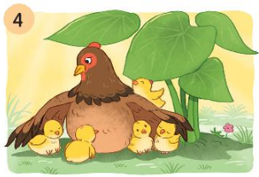
11. Nói tiếp câu kể lại sự việc trong tranh.
Sáng tinh mơ gà mẹ (...)
Gà mẹ cho đàn con (...)
Tranh 1 vẽ những gì?
Gà mẹ dẫn con đi (...)
Buổi trưa gà mẹ và đàn con (...)

Slide 28




LUYỆN NÓI
TRONG NHÓM

Slide 29
11. Nói tiếp câu kể lại sự việc trong tranh.
Sáng tinh mơ gà mẹ gọi con dậy và ra khỏi chuồng.
Gà mẹ cho đàn con chạy nhảy, tắm nắng.
Gà mẹ dẫn các con đi kiếm giun.
Buổi trưa gà mẹ và đàn con nghỉ ngơi trong bóng mát.

Slide 30


Phần II: Đánh giá cuối học kì I
Notes:
Bài giảng thiết kế bởi: Hương Thảo - tranthao121006@gmail.com

Slide 31
1. Đọc thành tiếng và trả lời câu hỏi
ĐÀN MƯA CON
Đám mây đen trĩu nặng Giọt đậu vào cành khế
Cúi mình xuống thấp dần Giọt thấm xuống cánh đồng
Cho đến khi rạn vỡ Giọt bay trên mái phố
Sinh ra triệu đứa con. Nhảy dù xuống dòng sông.
Đàn mưa con bé tí Sau nhiều ngày trôi nổi
Trong trẻo như giọt sương Đi du lịch khắp nơi
Vừa mới rời xa mẹ Chúng gặp nhau trên biển
Đã can đảm xuống đường. Làm sóng trắng trùng khơi.
a. Trong bài thơ những giọt mưa được gọi là gì?
b. Giọt mưa rơi xuống những đâu?

Slide 32
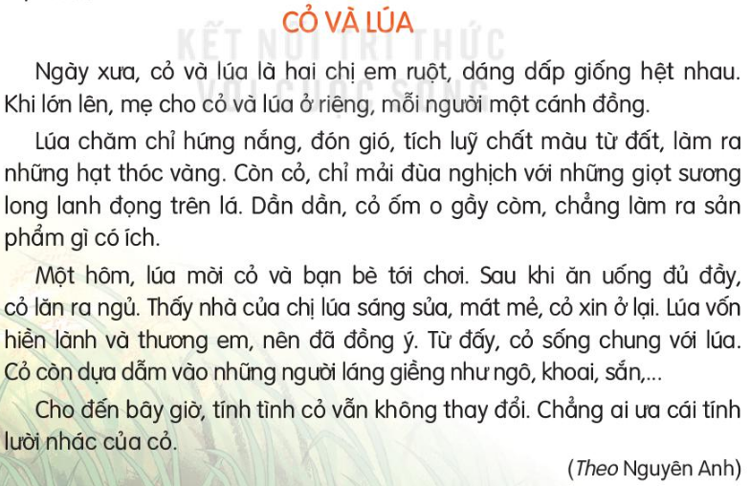
2. Đọc hiểu

Slide 33
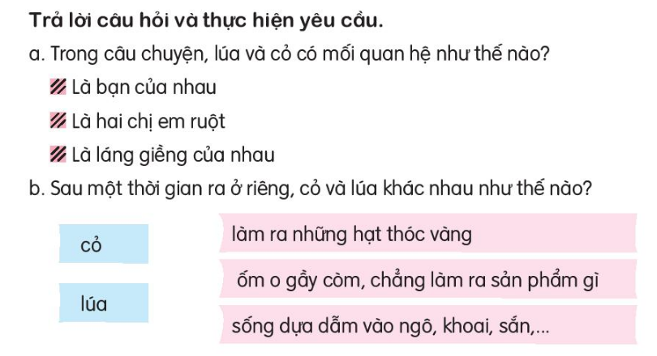

Slide 34
c. Vì sao lúa làm ra được sản phẩm có ích?
A. Vì lúa chăm chỉ
B. Vì lúa hiền lành
C. Vì lúa ở nơi sáng sủa
d. Vì sao cỏ không được ai ưa thích?
Vì cỏ lười biếng và sống dựa dẫm.

Slide 35
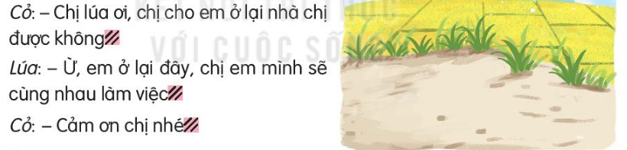
e. Chọn dấu chấm, dấu chấm hỏi hoặc dấu chấm than.
?
.
!

Slide 36
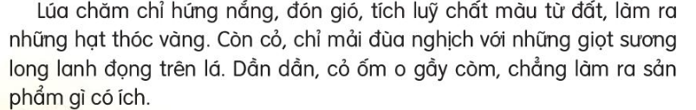
1. Nghe – viết
CỎ VÀ LÚA

Slide 37
Nghe – Viết
Cỏ và lúa.
Lúa ...

Slide 38
2. Viết 3 - 4 câu kể về việc làm tốt của em ở nhà hoặc ở trường.
G:
- Việc tốt em đã làm là việc gì?
- Em làm việc đó ở đâu, khi nào?
- Em có suy nghĩ, cảm xúc gì sau khi làm việc đó?

Slide 39
2. Viết 3-4 câu kể về việc làm tốt của em ở nhà hoặc ở trường.
Tuần trước, bạn Lan ngồi cùng bàn với em bị ốm, phải nghỉ học. Em đã chép bài các môn học thật cẩn thận. Đến buổi tối hôm thứ sáu, em xin phép mẹ đến thăm Lan. Em đã đưa cho bạn những cuốn vở ghi chép của mình. Em còn giảng cho Lan những bài Toán khó mà bạn cảm thấy chưa hiểu. Sau khi về nhà, em cảm thấy rất vui vì đã làm được một việc tốt.

Slide 40













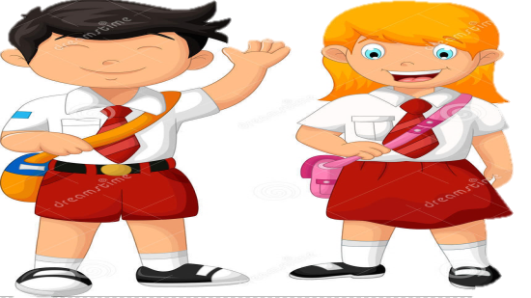



Hẹn gặp lại các bạn ở bài sau nhé!

